Slide 1

CHÀO MỪNG CÁC CON
ĐẾN VỚI TIẾT HỌC

Slide 2


Toán
Luyện tập chung

Slide 3





Yêu cầu cần đạt
- Luyện tập tổng hợp về số học, hình học.
- Luyện tập giải bài toán liên quan đến phép cộng, trừ.
- Phát triển các năng lực toán học.

Slide 4
Bài 1. Tính nhẩm:
7 + 9 = ……
16
6 + 8 = ……
14
16
9 + 7 = ……
14
8 + 6 = ……
16 - 9 = ……
7
6
14 - 8 = ……
14 - 6 = ……
16 - 7 = ……
8
9

Slide 5
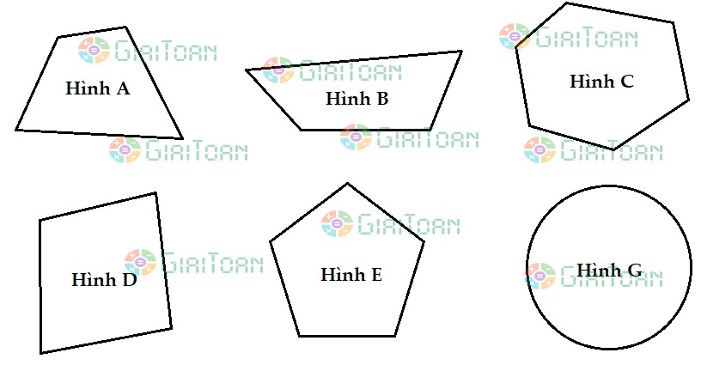
Bài 2. Tìm hình tứ giác có trong các hình sau:
Các hình tứ giác: hình A, hình B, hình D

Slide 6
Bài 3.
Trong Hội khoẻ Phù Đổng, lớp 2A có 15 bạn tham gia, lớp 2B có 27 bạn tham gia. Hỏi cả hai lớp có bao nhiêu bạn tham gia Hội khoẻ Phù Đổng?
- Đề bài cho biết những gì? Đề bài hỏi gì?
- Bài toán thuộc dạng toán gì?
Bài toán tìm tổng.
Tóm tắt và làm bài vào vở ô li Toán.

Slide 7

Bài 3
Tóm tắt:
Lớp 2 A: 15 bạn
Lớp 2 B : 27 bạn
Cả hai lớp: ? bạn
Bài giải
………………………………………………………..
………………………. = (…………)
Đáp số: ………

Slide 8

Hẹn gặp lại các con
trong những tiết học sau!

